Slide 1
第12章 综合实战：仿微信应用

Slide 2
本章简介
本章是一个实战章节，结合前面所介绍的知识点来实现一个类似于微信的App。

Slide 3
本章内容
12.1 仿微信应用概述
12.2 实战：“微信”页面
12.3 实战：“联系人”页面

Slide 4
12.1 仿微信应用概述
本节将基于HarmonyOS提供的组件来实现一个类似于微信的应用——ArkUIWeChat。
微信界面主要包含4部分，即微信、联系人、发现和我。本节所演示的例子也要实现这4部分功能。
12.1.1 “微信”页面
12.1.2 “联系人”页面
12.1.3 “发现”页面
12.1.4 “我”页面

Slide 5
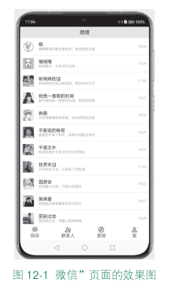
12.1.1 “微信”页面
“微信”页面是微信应用的首页，主要用于展示联系人之间的沟通信息。

Slide 6
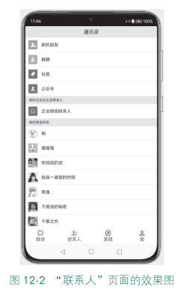
12.1.2 “联系人”页面
“联系人”页面展示了用户所关联的联系人。

Slide 7
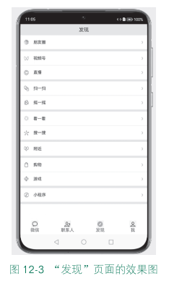
12.1.3 “发现”页面
“发现”页面是微信进入其他子程序的入口。

Slide 8
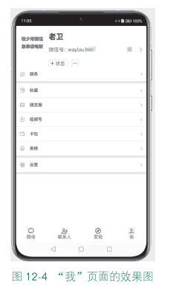
12.1.4 “我”页面
“我”页面是展示用户个人信息的页面。

Slide 9
12.2 实战：“微信”页面
“微信”页面主要用于展示联系人的沟通记录列表。列表的每项都包含联系人头像、联系人名称、联系人聊天记录以及时间。
12.2.1 创建“微信”页面ChatPage
12.2.2 定义联系人Person
12.2.3 定义联系人数据
12.2.4 定义样式

Slide 10
12.2.1 创建“微信”页面ChatPage
在pages下创建ChatPage.ets作为“微信”页面。“微信”页面主要分为标题栏及沟通记录列表，因此核心代码也分为这两部分，代码如下：
import {ChatItemStyle, WeChatTitle} from '../model/CommonStyle'
import {getContactInfo} from '../model/WeChatData'
import {Person} from '../model/Person'
@Component
export struct ChatPage {
private contactList: Person[] = getContactInfo()
build() {
Column() {
//标题
WeChatTitle({ text: "微信" })
//列表
List() {
ForEach(this.contactList, item => {
ListItem() {
ChatItemStyle({
WeChatImage: item.WeChatImage,
WeChatName: item.WeChatName,
ChatInfo: item.ChatInfo,
time: item.time
})
}
}, item => item.id.toString())
}
.height('100%')
.width('100%')
}
}
}

Slide 11
12.2.2 定义联系人Person
联系人用Person类来表示。在ets目录下创建model目录，并在model目录下创建Person.ets，代码如下：
let personId = 0;
export class Person {
id: string;
WeChatImage: string;
WeChatName: string;
ChatInfo: string;
time: string;
constructor(WeChatImage: string, WeChatName: string, ChatInfo: string,
time: string) {
this.id = '${personId++}'
this.WeChatImage = WeChatImage;
this.WeChatName = WeChatName;
this.ChatInfo = ChatInfo;
this.time = time;
}
}
Person内包含头像、名称、聊天记录以及时间等信息。

Slide 12
12.2.3 定义联系人数据
在model目录下创建WeChatData.ets作为联系人数据，代码如下：
import {Person} from './Person'
const ContactInfo: any[] = [
{
"WeChatImage": "person (1).jpg",
"WeChatName": "枫",
"ChatInfo": "缓缓飘落的枫叶像思念，我点燃烛光温暖岁末的秋天",
"time": "18:30"
},
{
"WeChatImage": "person (2).jpg",
"WeChatName": "珊瑚海",
"ChatInfo": "转身离开，分手说不出来",
"time": "17:29"
},
{
"WeChatImage": "person (3).jpg",
"WeChatName": "听妈妈的话",
"ChatInfo": "听妈妈的话别让她受伤，想快快长大才能保护她",
"time": "17:28"
},
//为了节约篇幅，此处省略部分数据
{
"WeChatImage": "person (15).jpg",
"WeChatName": "一路向北",
"ChatInfo": "我一路向北，离开有你的季节",
"time": "10:16"
}
]
export function getContactInfo(): Array<Person> {
let contactList: Array<Person> = []
ContactInfo.forEach(item => {
contactList.push(new Person(item.WeChatImage, item.WeChatName,
item.ChatInfo, item.time))
})
return contactList;
}
export const WeChatColor:string = "#ededed"

Slide 13
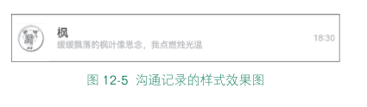
12.2.4 定义样式
Column() {
Text(this.WeChatName).fontSize('16fp')
Text(this.ChatInfo).fontSize('12fp').width('620px').fontColor
("#c2bec2").maxLines(1)
}.alignItems(HorizontalAlign.Start).flexGrow(1)
Text(this.time).fontSize('12fp')
.margin({ right: "50px" }).fontColor("#c2bec2")
}
.height('180px')
.width('100%')
Row() {
Text().width('190px').height('3px')
Divider()
.vertical(false)
.color(WeChatColor)
.strokeWidth('3px')
}
.height('3px')
.width('100%')
}
}
}
在model目录下创建CommonStyle.ets作为样式类。在该类中定义标题的样式，代码如下
：
@Component
export struct WeChatTitle {
private text: string
build() {
Flex({ alignItems: ItemAlign.Center, justifyContent: FlexAlign.Center })
{
Text(this.text).fontSize('18fp').padding('20px')
}.height('120px').backgroundColor(WeChatColor)
}
}
在CommonStyle中定义沟通记录的样式，代码如下：
@Component
export struct ChatItemStyle {
WeChatImage: string;
WeChatName: string;
ChatInfo: string;
time: string;
build() {
Column() {
Flex({ alignItems: ItemAlign.Center, justifyContent: FlexAlign.Start })
{
Image($rawfile(this.WeChatImage)).width('120px').height
('120px').margin({ left: '50px', right: "50px" })

Slide 14
12.3 实战：“联系人”页面
本节演示如何实现“联系人”页面。“联系人”页面主要用于展示联系人列表。列表的每项都包含联系人头像和联系人名称。因此，实现方式上与“微信”页面类似。
12.3.1 创建“联系人”页面ContactPage
12.3.2 定义样式

Slide 15
12.3.1 创建“联系人”页面ContactPage
在pages下创建ContactPage.ets作为“联系人”页面。“联系人”页面主要分为标题栏及联系人列表，因此核心代码也分为这两部分，代码如下：
import {ContactItemStyle, WeChatTitle} from '../model/CommonStyle'
import {Person} from '../model/Person'
import {getContactInfo, WeChatColor} from '../model/WeChatData'
@Component
export struct ContactPage {
private contactList: Person[] = getContactInfo()
build() {
Column() {
//标题
WeChatTitle({ text: "通讯录" })
//列表
Scroll() {
Column() {
//分类
ContactItemStyle({ imageSrc: "new_friend.png", text: "新的朋友" })
ContactItemStyle({ imageSrc: "group.png", text: "群聊" })
ContactItemStyle({ imageSrc: "biaoqian.png", text: "标签" })
ContactItemStyle({ imageSrc: "gonzh.png", text: "公众号" })
//企业联系人
Text(" 我的企业及企业联系人").fontSize
('12fp').backgroundColor(WeChatColor).height('80px').width('100%')
ContactItemStyle({ imageSrc: "qiye.png", text: "企业微信联系人" })

Slide 16
//微信好友
Text(" 我的微信好友").fontSize('12fp').backgroundColor
(WeChatColor).height('80px').width('100%')
List() {
ForEach(this.contactList, item => {
ListItem() {
ContactItemStyle({ imageSrc: item.WeChatImage, text:
item.WeChatName })
}
}, item => item.id.toString())
}
}
}
}.alignItems(HorizontalAlign.Start)
.width('100%')
.height('100%')
}
}
联系人列表又细分为3部分：分类、企业联系人和微信好友。

Slide 17
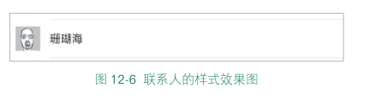
12.3.2 定义样式
在CommonStyle中定义联系人的样式，代码如下：
@Component
export struct ContactItemStyle {
private imageSrc: string
private text: string
build() {
Column() {
Flex({ alignItems: ItemAlign.Center, justifyContent: FlexAlign.Center
}) {
Image($rawfile(this.imageSrc)).width('100px').height('100px').margin
({ left: '50px' })
Text(this.text).fontSize('15vp').margin({ left: '40px' }).flexGrow(1)
}
.height('150px')
.width('100%')
Row() {
Text().width('190px').height('3px')
Divider()
.vertical(false)
.color(WeChatColor)
.strokeWidth('3px')
}
.height('3px')
.width('100%')
}
}
}

Slide 18
12.4 实战：“发现”页面
本节演示如何实现“发现”页面。“发现”页面是微信进入其他子程序的入口。每个子程序本质上也是一个列表项。
12.4.1 创建“发现”页面DiscoveryPage
12.4.2 定义样式

Slide 19
12.4 实战：“发现”页面
本节演示如何实现“发现”页面。“发现”页面是微信进入其他子程序的入口。每个子程序本质上也是一个列表项。
12.4.1 创建“发现”页面DiscoveryPage
12.4.2 定义样式

Slide 20
12.4.1 创建“发现”页面DiscoveryPage
在pages下创建DiscoveryPage.ets作为“发现”页面。“发现”页面主要分为标题栏及
子程序列表，因此核心代码也分为这两部分，代码如下：
import {WeChatItemStyle, MyDivider, WeChatTitle} from '../model/CommonStyle'
@Component
export struct DiscoveryPage {
build() {
Column() {
//标题
WeChatTitle({ text: "发现" })
//列表
WeChatItemStyle({ imageSrc: "moments.png", text: "朋友圈" })
MyDivider()
WeChatItemStyle({ imageSrc: "shipinghao.png", text: "视频号" })
MyDivider({ style: '1' })
WeChatItemStyle({ imageSrc: "zb.png", text: "直播" })
MyDivider()
WeChatItemStyle({ imageSrc: "sys.png", text: "扫一扫" })
MyDivider({ style: '1' })
WeChatItemStyle({ imageSrc: "yyy.png", text: "摇一摇" })
MyDivider()
WeChatItemStyle({ imageSrc: "kyk.png", text: "看一看" })
MyDivider({ style: '1' })
WeChatItemStyle({ imageSrc: "souyisou.png", text: "搜一搜" })
MyDivider()
WeChatItemStyle({ imageSrc: "fujin.png", text: "附近" })
MyDivider()
WeChatItemStyle({ imageSrc: "gw.png", text: "购物" })
MyDivider({ style: '1' })
WeChatItemStyle({ imageSrc: "game.png", text: "游戏" })
MyDivider()
WeChatItemStyle({ imageSrc: "xcx.png", text: "小程序" })
MyDivider()
}.alignItems(HorizontalAlign.Start)
.width('100%')
.height('100%')
}
}
子程序用WeChatItemStyle定义样式，并通过MyDivider来进行分隔。

Slide 21
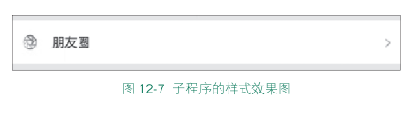
12.4.2 定义样式
在CommonStyle中定义子程序的样式，代码如下：
@Component
export struct WeChatItemStyle {
private imageSrc: string
private text: string
private arrow: string = "arrow.png"
build() {
Column() {
Flex({ alignItems: ItemAlign.Center, justifyContent: FlexAlign.Center
}) {
Image($rawfile(this.imageSrc)).width('75px').height('75px').margin({
left: '50px' })
Text(this.text).fontSize('15vp').margin({ left: '40px' }).flexGrow(1)
Image($rawfile(this.arrow))
.margin({ right: '40px' })
.width('75px')
.height('75px')
}
.height('150px')
.width('100%')
}.onClick(() => {
if (this.text === "视频号") {
router.push({ uri: 'pages/VideoPage' })
}
})
}
}
子程序主要由3部分组成：图标、名称和箭头。
在CommonStyle中定义分隔线的样式，代码如下：
@Component
export struct MyDivider {
private style: string = ""
build() {
Row() {
Divider()
.vertical(false)
.color(WeChatColor)
.strokeWidth(this.style == "1" ? '3px' : '23px')
}
.height(this.style == "1" ? '3px' : '23px')
.width('100%')
}
}

Slide 22
12.5 实战：“我”页面
本节演示如何实现“我”页面。“我”页面用于展示用户的个人信息。
在pages下创建MyPage.ets作为“我”页面。“我”页面主要分为用户信息部分及菜单列表，因此核心代码也分为这两部分，代码如下：
import {WeChatItemStyle, MyDivider} from '../model/CommonStyle'
@Component
export struct MyPage {
private imageTitle: string = "title.png"
build() {
Column() {
//用户信息部分
Image($rawfile(this.imageTitle)).height(144).width('100%')
//列表
WeChatItemStyle({ imageSrc: "pay.png", text: "服务" })
MyDivider()
WeChatItemStyle({ imageSrc: "favorites.png", text: "收藏" })
MyDivider({ style: '1' })
WeChatItemStyle({ imageSrc: "moments2.png", text: "朋友圈" })
MyDivider({ style: '1' })
WeChatItemStyle({ imageSrc: "video.png", text: "视频号" })
MyDivider({ style: '1' })
WeChatItemStyle({ imageSrc: "card.png", text: "卡包" })
MyDivider({ style: '1' })
WeChatItemStyle({ imageSrc: "emoticon.png", text: "表情" })
MyDivider()
WeChatItemStyle({ imageSrc: "setting.png", text: "设置" })
MyDivider()
}.alignItems(HorizontalAlign.Start)
.width('100%')
.height('100%')
}
}
与“发现”页面的子程序类似，“我”页面同样使用了WeChatItemStyle和MyDivider。

Slide 23
12.6 实战：组装所有页面
在应用的Index页面，我们需要将微信、联系人、发现、我4个页面组装在一起，并实现自由切换。此时，可以使用HarmonyOS的Tabs组件作为导航栏。
12.6.1 Tabs组件作为导航栏
12.6.2 Swiper组件实现页面滑动

Slide 24
12.6.1 Tabs组件作为导航栏
Tabs组件作为导航栏的代码实现如下：
import { ChatPage } from './ChatPage'
import { ContactPage } from './ContactPage'
import { DiscoveryPage } from './DiscoveryPage'
import { MyPage } from './MyPage'
@Entry
@Component
struct Index {
@Provide currentPage: number = 0
@State currentIndex: number = 0;
build() {
Column() {
Tabs({
index: this.currentIndex,
barPosition: BarPosition.End
}) {
TabContent() {
ChatPage()
}
.tabBar(this.TabBuilder('微信', 0, $r('app.media.wechat2'), $r
('app.media.wechat1')))
TabContent() {
ContactPage()
}
Tabs组件作为导航栏的代码实现如下：
import { ChatPage } from './ChatPage'
import { ContactPage } from './ContactPage'
import { DiscoveryPage } from './DiscoveryPage'
import { MyPage } from './MyPage'
@Entry
@Component
struct Index {
@Provide currentPage: number = 0
@State currentIndex: number = 0;
build() {
Column() {
Tabs({
index: this.currentIndex,
barPosition: BarPosition.End
}) {
TabContent() {
ChatPage()
}
.tabBar(this.TabBuilder('微信', 0, $r('app.media.wechat2'), $r
('app.media.wechat1')))
TabContent() {
ContactPage()
}

Slide 25
12.6.2 Swiper组件实现页面滑动
除了通过底部导航栏实现页面切换外，还可以使用Swiper组件来左右滑动页面从而实现
页面切换。代码如下：
@Component
struct HomeTopPage {
@Consume currentPage: number
build() {
Swiper() {
ChatPage()
ContactPage()
DiscoveryPage()
MyPage()
}
.onChange((index: number) => {
this.currentPage = index
})
.index(this.currentPage)
.loop(false)
.indicator(false)
.width('100%')
.height('100%')
}
}

Slide 26
12.7 实战：组装所有页面
本节基于HarmonyOS提供的组件实现了类似于微信界面效果的应用。该应用主要使用了Flex、Tabs、Column、TabBuilder、Image、Text、Swiper等组件。

Slide 27
12.8 习题
用所学的HarmonyOS知识点实现一个仿微信界面效果的应用，功能包括微信、联系人、发现、我4个页面。

